Slide 1
使用VMware虚拟机安装ubuntu系统

Slide 2
Outline
Step-1：安装VMWare或VirtualBox
Step-2：创建虚拟机

Slide 3
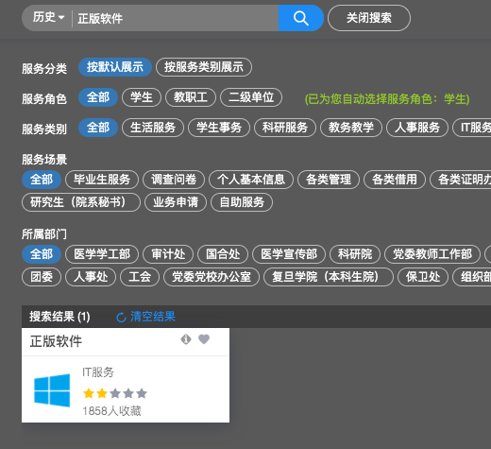
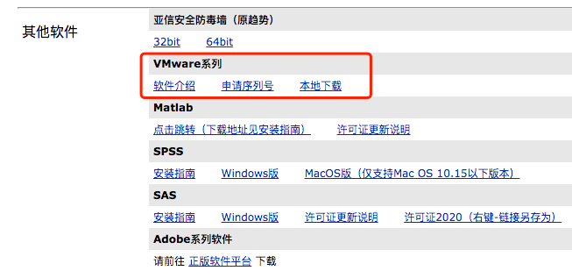
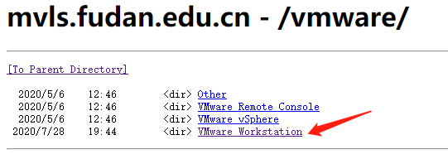
从ehall下载并安装VMware

Slide 4
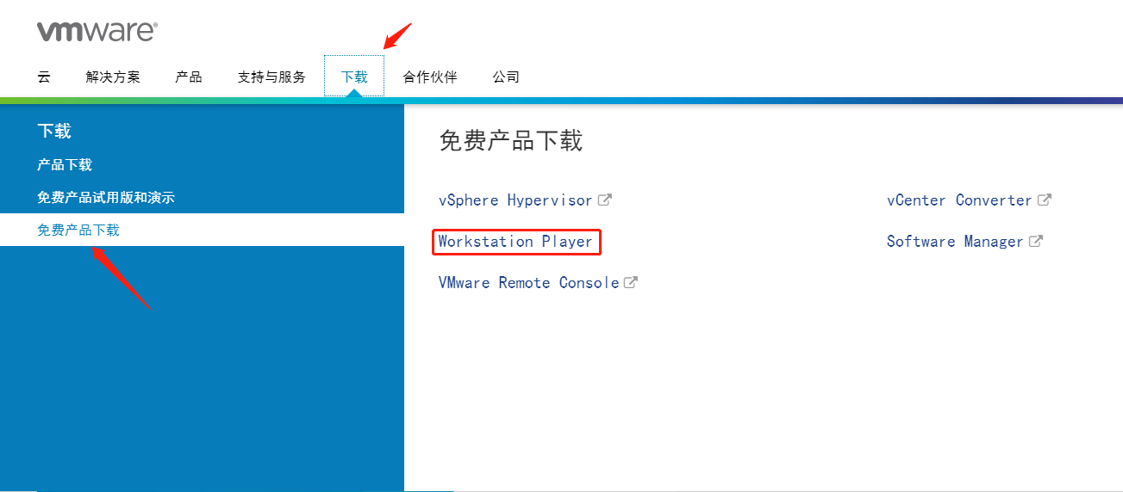
或：从VMware官网下载并安装VMware
网址：https://www.vmware.com/cn.html
选择免费的Workstation Player

Slide 5
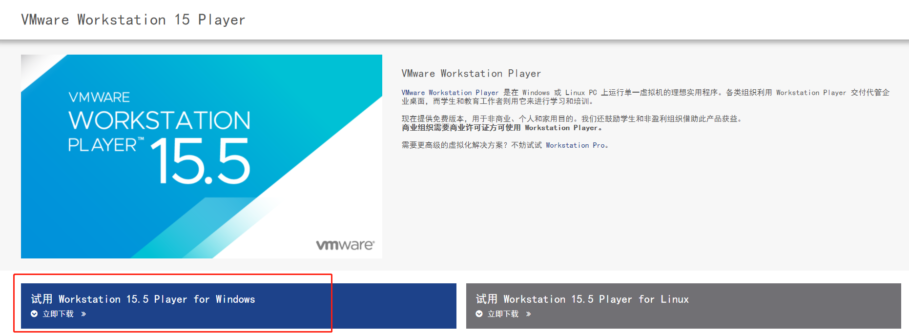
选择Windows版，直接用Linux的同学当然用不着再安装Linux虚拟机了

Slide 6
下载Ubuntu的ISO文件
下载链接：
http://mirrors.aliyun.com/ubuntu-releases/16.04/ubuntu-16.04.7-desktop-amd64.iso
Note：
***-desktop-***.iso文件安装后是有图形化界面的
***-server-***.iso文件安装后是没有图形化界面的
安装步骤相同

Slide 7
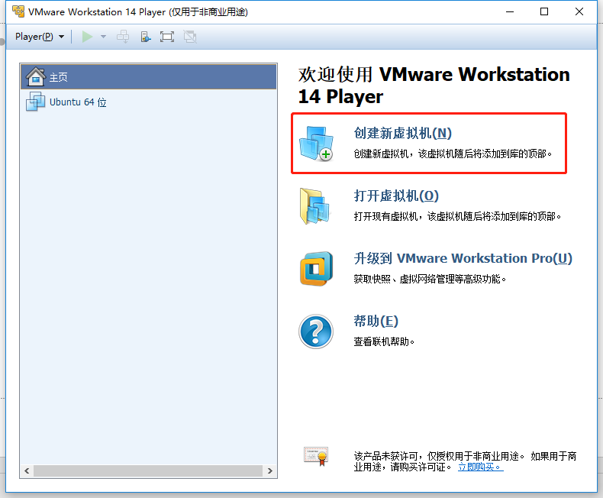
创建新虚拟机

Slide 8
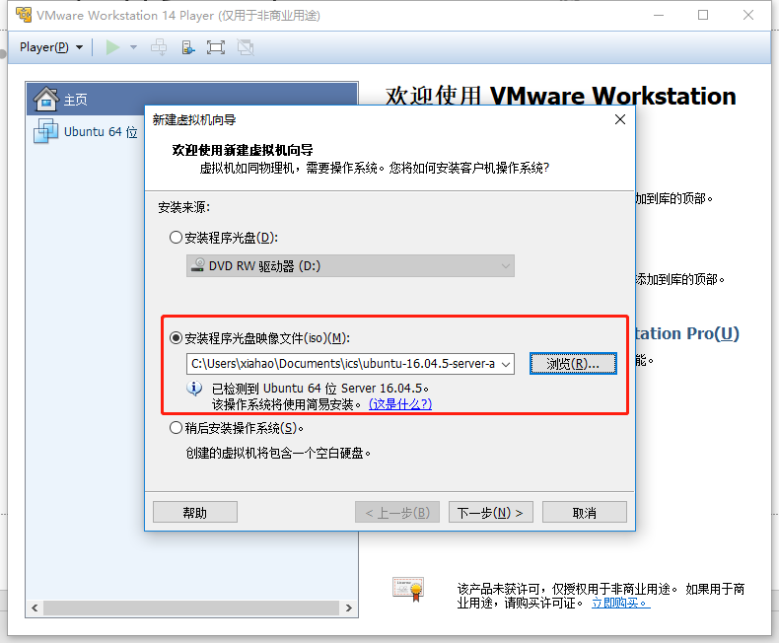
选择安装程序光盘映像文件，也就是刚刚下载的那个Ubuntu

Slide 9
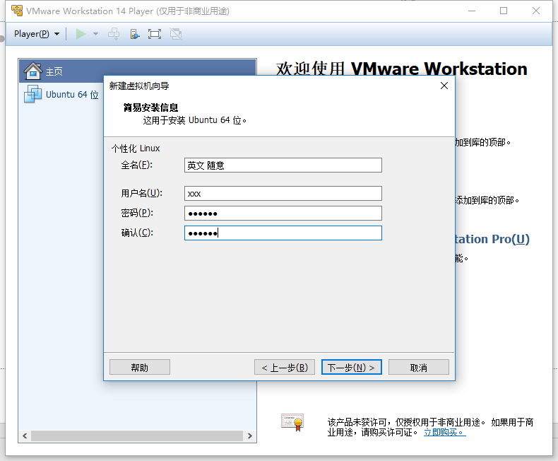
设置个人信息

Slide 10
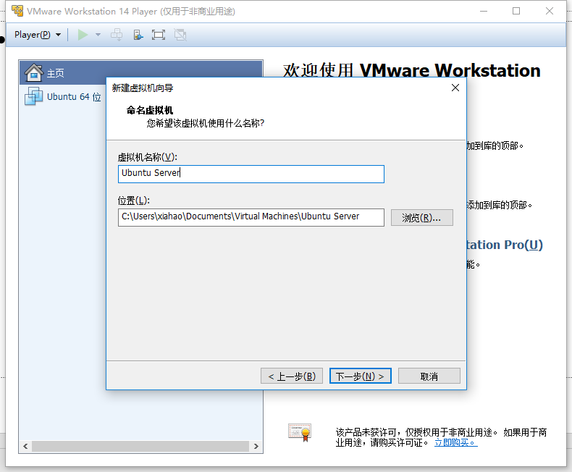
命名虚拟机

Slide 11
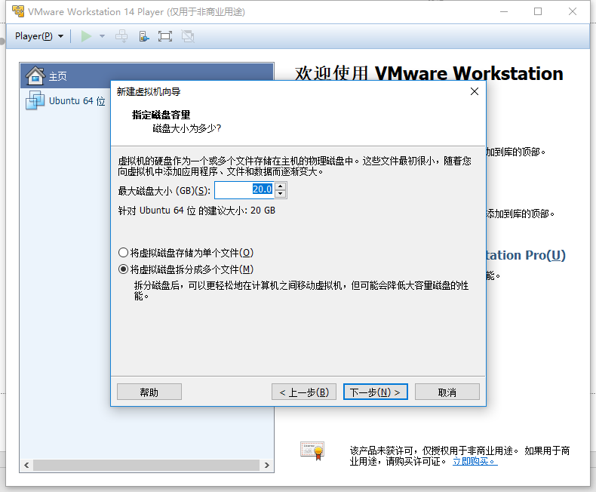
指定磁盘容量

Slide 12
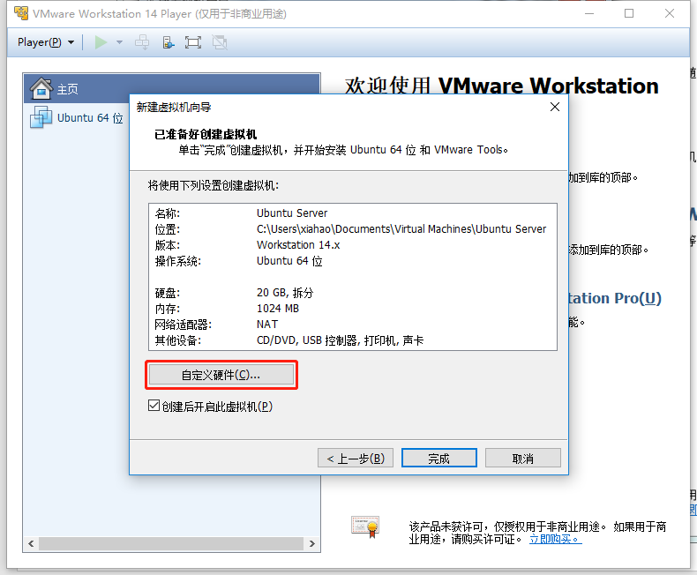
如果内存不是1024MB，请使用自定义硬件设置为1024MB

Slide 13
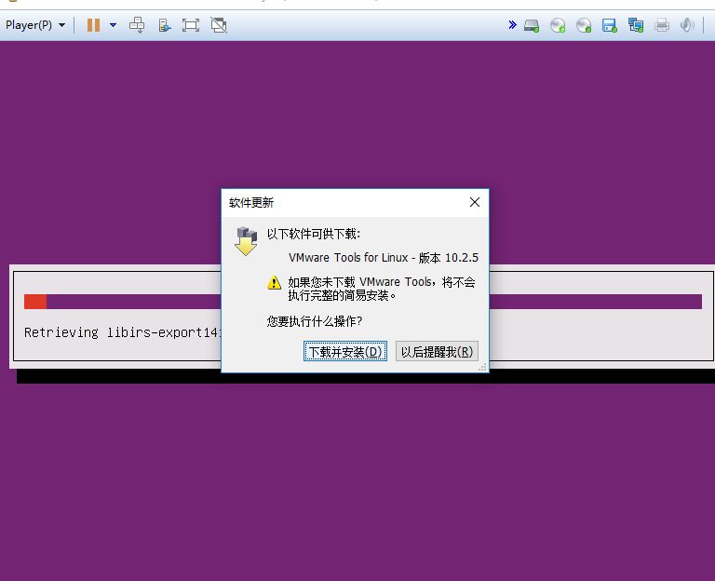
注意，如果出现这个界面选择“以后提醒我”

Slide 14
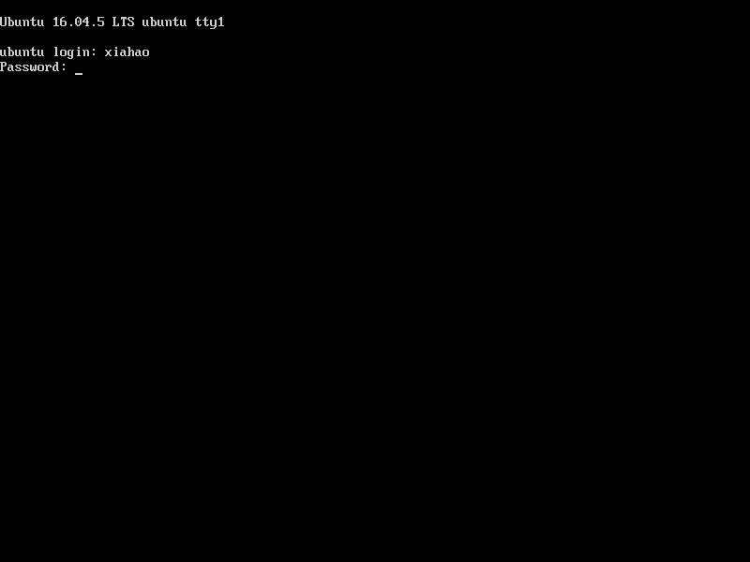
点击完成后，安装虚拟机需要一段时间。然后输入自己设置的用户名和密码就可以登录Linux虚拟机了

Slide 15
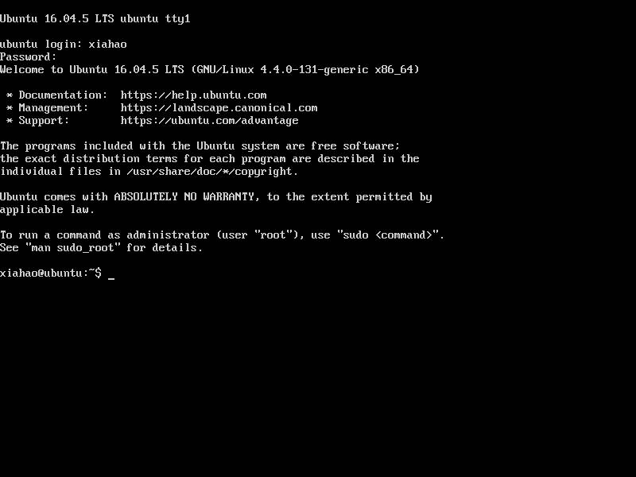
这样就ok了

